Slide 1
송도연합회 레츠 활용법
2022

Slide 2
목 차
1 매물 및 고객 데이터 관리
2 알리고 (네이버 부동산 활용법)
3 알노트(등기부연동)
4. 모바일 레츠 기능

Slide 3
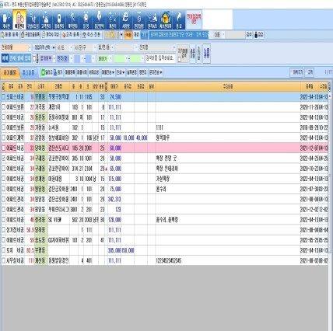
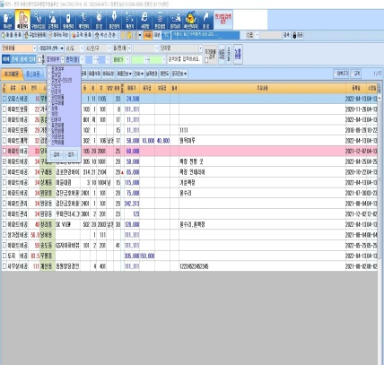
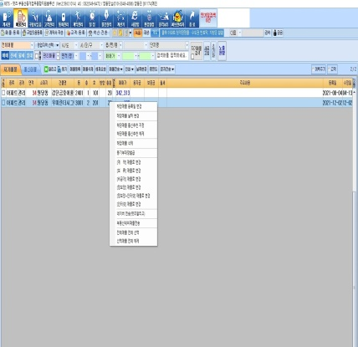
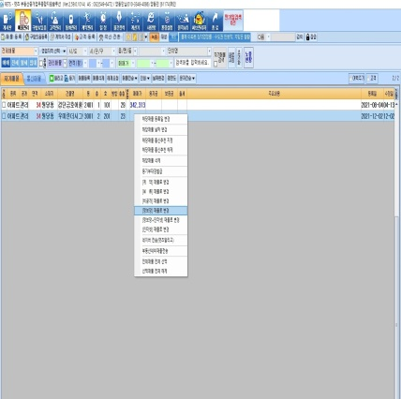
1.매물 및 고객 데이터 관리
1. 등록일 변경(관리매물 변경방법) -하루 전체50건 (등록일이 60일 지나면 관리 매물로 이동)
1.
2.
등록일이 60일 지나도록 변경이 안되는 매물은 관리매물 카테고리로 이동 합니다.
공개여부 > 관리매물 카테고리를 선택합니다.
3.
4.
관리매물을 선택 하시면 등록이 60일이 지난 매물이 확인 됩니다.
1.등록일을 변경하고자 하는 매물을 선택 후 등록일
변경을 합니다.
2.등록일을 변경 후 정보망 매물로 변경을 합니다.

Slide 4
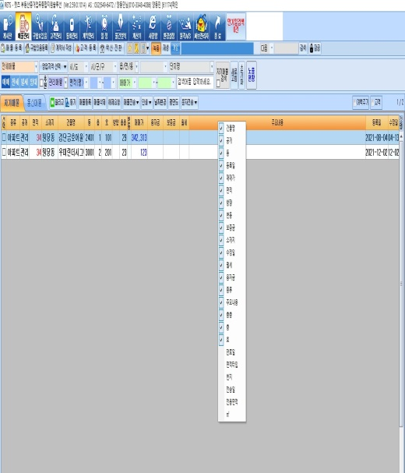
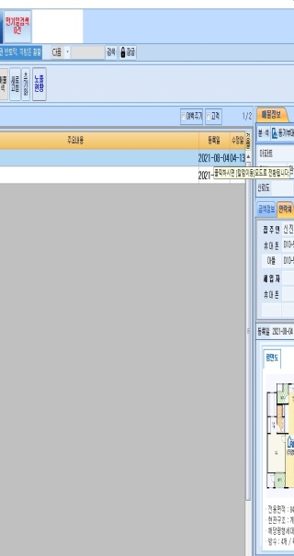
1.매물 및 고객 데이터 관리
2. 통신매물 칼럼기능 및 단지 즐겨찾기 - 사용자에 맞게 칼럼 리스트를 조정하여 사용 가능 - 자기매물 및 통신매물에 단지명 즐겨 찾기 활용 기능
1.
2.
1. 매물관리 > 자기매물 > 자기매물 > 항목리스트
1. 스크롤 바 위에 정렬 이라고 써져 있는 버튼을 클릭 합니다.
2. 항목 리스트에 마우스 포인트를 올려놓고 오른쪽 버튼을 누르면 칼럼 리트가 확인됩니다.
2. 정렬을 클릭하면 칼럼 이동 모드로 전환되어 내가 원하는 위치에 고정하여 볼 수 있습니다.
3. 보기 원하시는 리스트 항목이을 선택하시거나 빼고 싶은 항목 선택하여 표시합니다
3. 통신 매물, 구함&있음, 고객관리, 계약관리도 동일하게 칼럼 리스트를 설정할 수 있습니다.

Slide 5
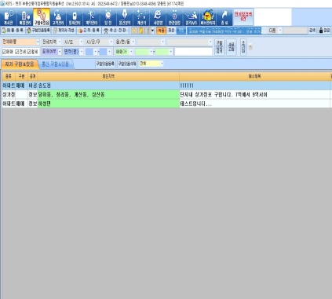
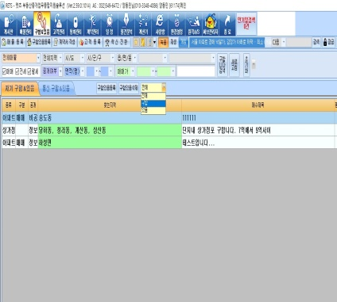
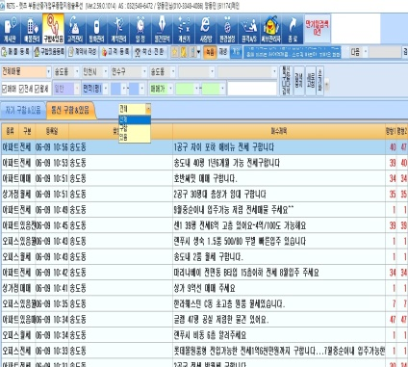
1.매물 및 고객 데이터 관리
3. 구함, 있음 사용법 - 구함니다, 있음니다 구별 사용(방법 및 건수체크)
1.
2.
1.구함&있음 선택
2.자기 구함&있음 선택
1.전체 메모 박스를 선택 합니다.
2.구함과 있음을 선택해서 구별할 수 있습니다.
3.
1. 통신 구함&있음 을 선택
2 전체 선택 박스 클릭 후 구함과 있음을 구별해서 검색할 수 있습니다.

Slide 6
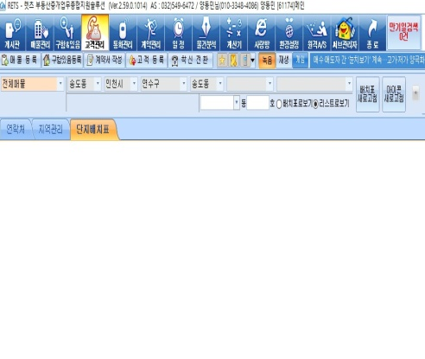
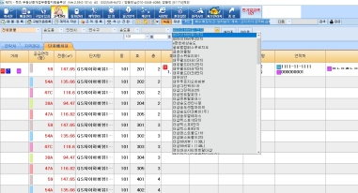
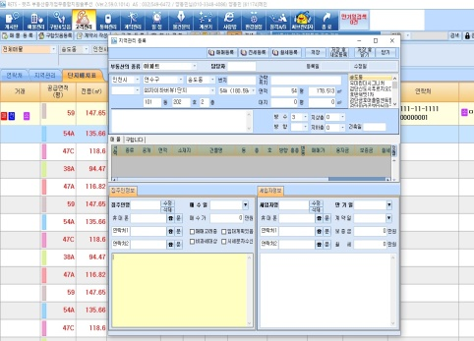
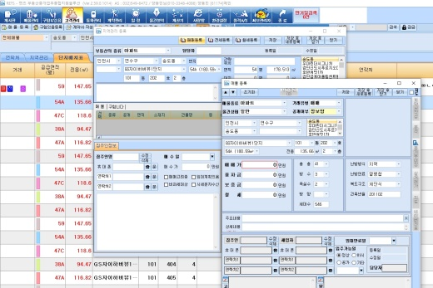
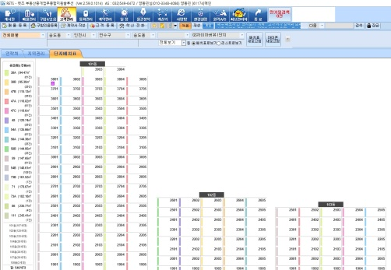
1.매물 및 고객 데이터 관리
4. 배치표 배후단지 관리 - 단지 배치표 등록 및 활용방법
1.
2.
3.
고객관리를 선택 합니다.
1. 단지 배치표를 선택 합니다.
2. 검색할 단지를 선택 합니다
3. 단지를 선택하면 위와 같은 화면이 표시 됩니다.
1. 정보 입력을 원하는 리스트를 선택 합니다.
2. 정보 입력창에 고객 정보를 입력 하면 리스 트에 해당 정보들이 표시됩니다.
4.
배치표는 고객 정보 등록 뿐 아니라 매물 등록도 간편하게 등록할 수 있습니다.
5.
단지 배치표는 리스트 화면뿐만 아니라 배치표 형태로도 활용 할 수 있습니다.
1. 배치표 등록창에 매매, 전세, 월세 등록을 선택합니다.
2. 등록창이 실행 되면 매물을 바로 등록할 수 있습니다.

Slide 7
2 알리고 (네이버 부동산 활용법)
1. 레츠에서 네이버 전송 및 매물 검색 활용 법 - 자기매물에서 등록된 매물 네이버 전송 - 통신 매물에서 네이버 매물만 선택해서 보는 방법
2.모바일레츠에서 네이버 등록 방법 - 레츠 알리고 개설 시 다음날 모바일 반영 - 레츠 모바일 에서 동일하게 네이버 매물 등록 및 수 정 방법

Slide 8
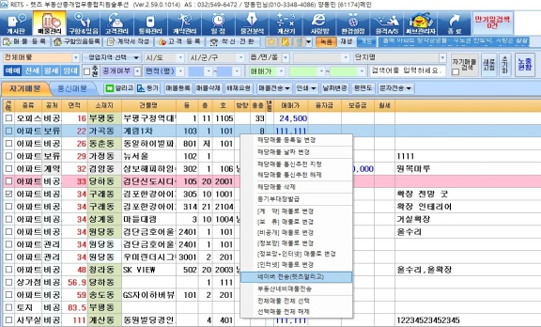
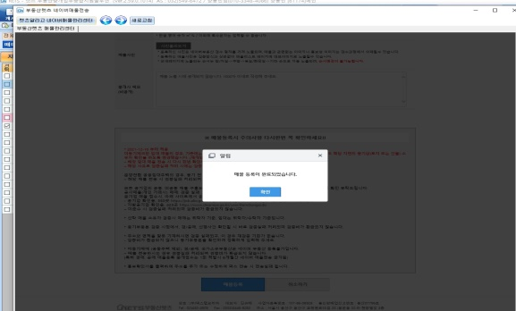
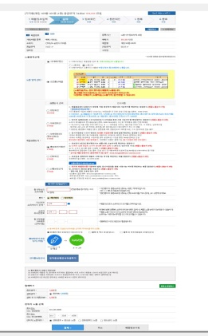
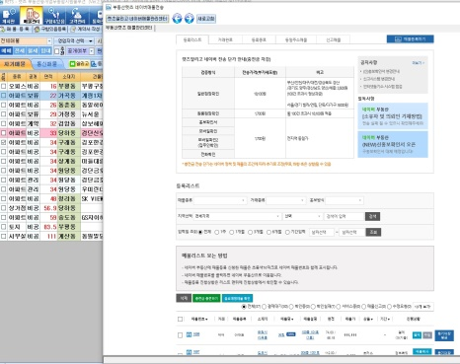
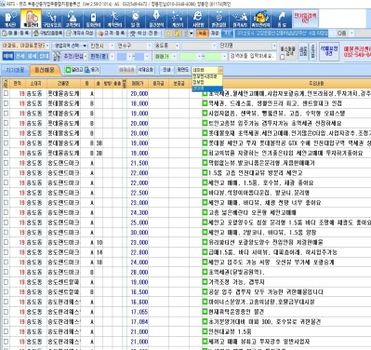
2 알리고 (네이버 부동산 활용법)
1. 레츠에서 네이버 전송 및 매물 검색 활용 법 - 자기매물에서 등록된 매물 네이버 전송 - 통신 매물에서 네이버 매물만 선택해서 보는 방법
1.
1.매물관리선택
2.
2.자기매물 리스테에서 네이버 전송 매물 선택후 마우스 우클릭
4.매물 상세정보 확인 후 매물 등록버튼 클릭
3.네이버 전송
(렛츠알리고) 선택
3.
4.
5.
통신매물에서 네이버 매물 보기
5.검증 방식 선택 후
최종 등록
알리고 버튼 클릭 후 네이버 전송매물 관리
1.통신매물 선택
2.구분선택 클릭
3.네이버 클릭

Slide 9
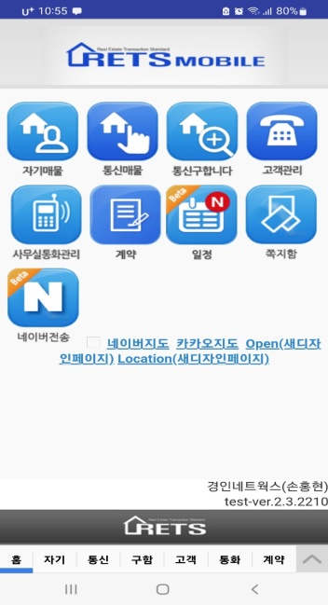
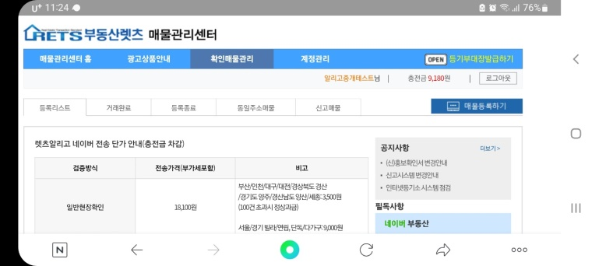
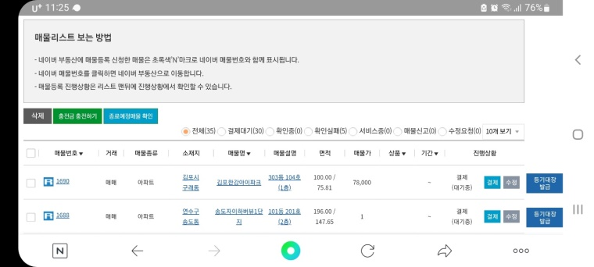
2 알리고 (네이버 부동산 활용법)
2.모바일레츠에서 네이버 등록 방법 - 레츠 알리고 개설 시 다음날 모바일 반영 - 레츠 모바일 에서 동일하게 네이버 매물 등록 및 수 정 방법
1.
2.
매물등록 버튼
선택 후 작성
레츠모바일 실행 후
네이버 전송 선택
확인매물 관리 선택. 현재 노출 중인 매물을 관리 할 수 있음.

Slide 10
3 알노트(등기부연동)
1. 동영상 시청

Slide 11
4. 모바일 레츠 기능
- 쪽지 알림 - 매물등록 -고객 등록 - 일정 기능
업데이트 예정 중

